Slide 1
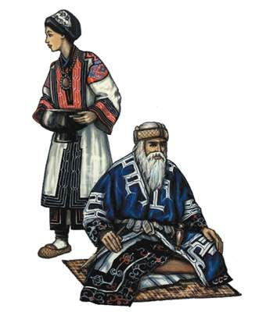
Этнокультурное воспитание на тему: «Коренные жители Сахалина – народ Айну».

Slide 2
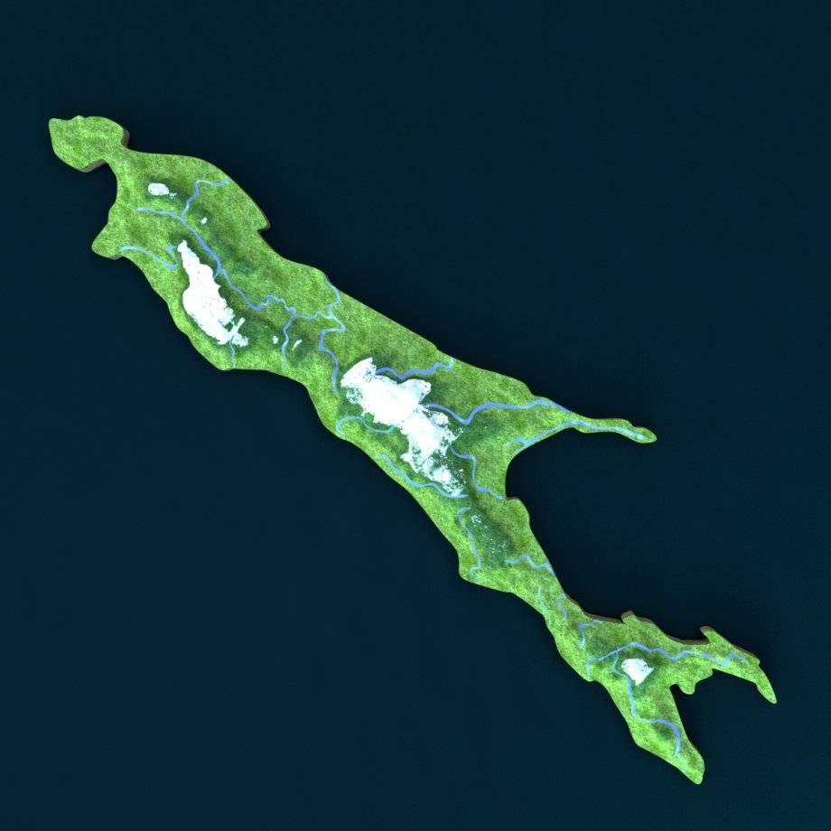
Вдали, на глади океана,
На самом краешке земли,
Укрытый облаком тумана
Лежит царь-остров Сахалин.
Волна его качает нежно,
Вскипая пеной из глубин,
Снега сияют белоснежно-
Красавец остров Сахалин!
Омытый грозными морями,
Смотрящих тайной из пучин,
Нас манит чудными лесами
Загадка- остров Сахалин.
(Слайд 1)

Slide 3
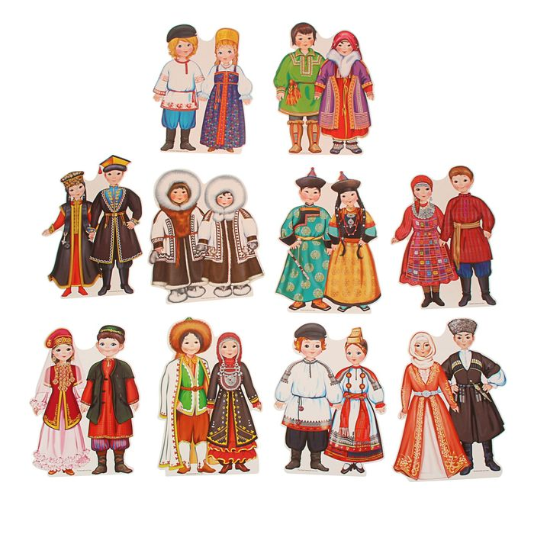
(Слайд 2)

Slide 4
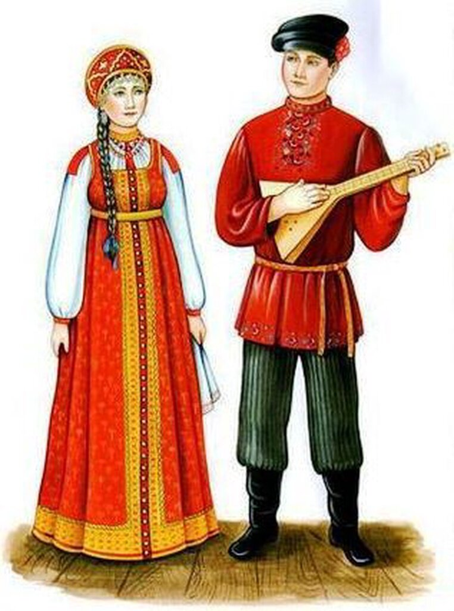
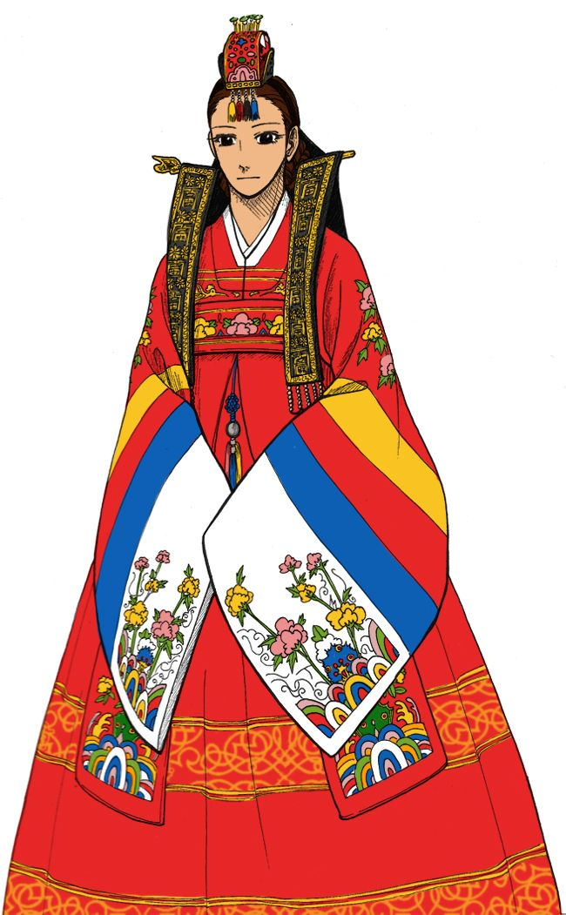
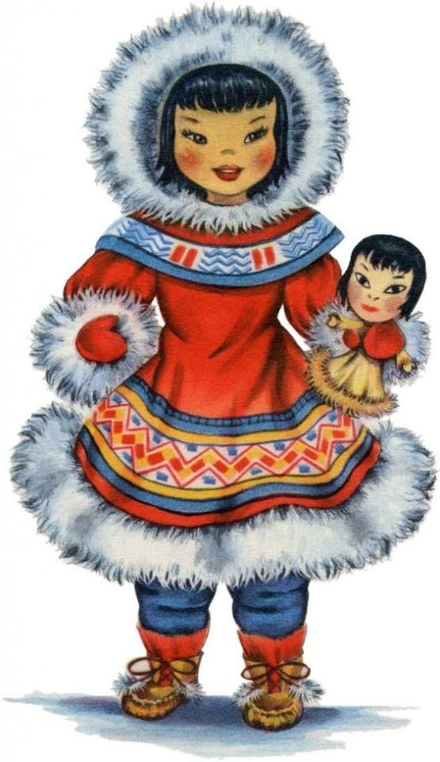
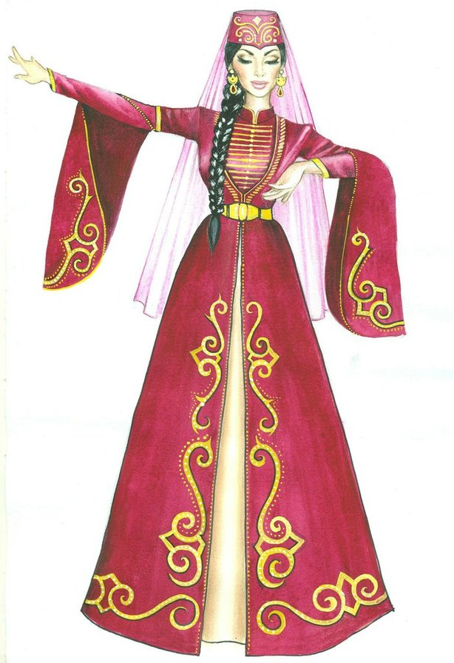
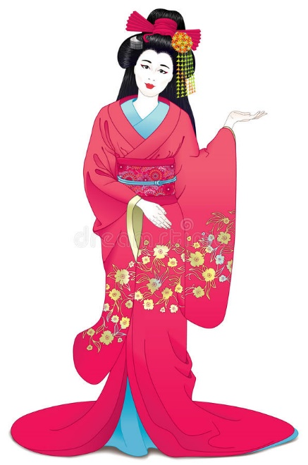
(Слайд 3)

Slide 5
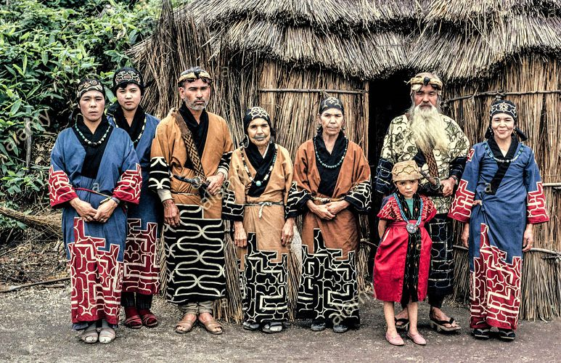
(Слайд 4)

Slide 6
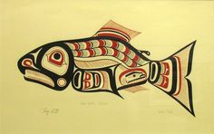
(Слайд 5)

Slide 7
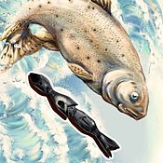
Рыбка, рыба помоги,
Нас в селенье проводи.
Мы узнать хотим
Про Айну,
Их традиции и быт.
Чтобы корни не забыть!
(Слайд 6)

Slide 8
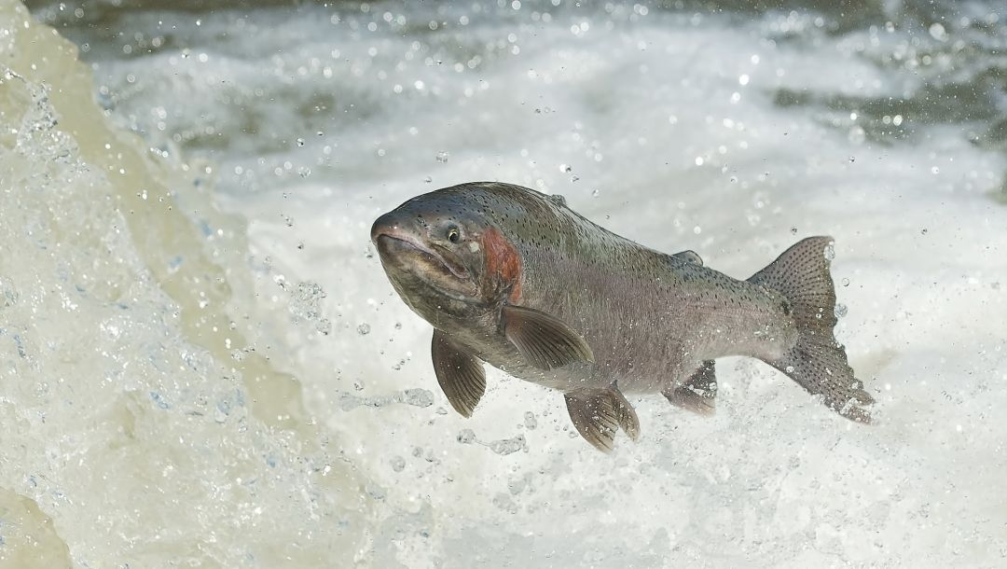
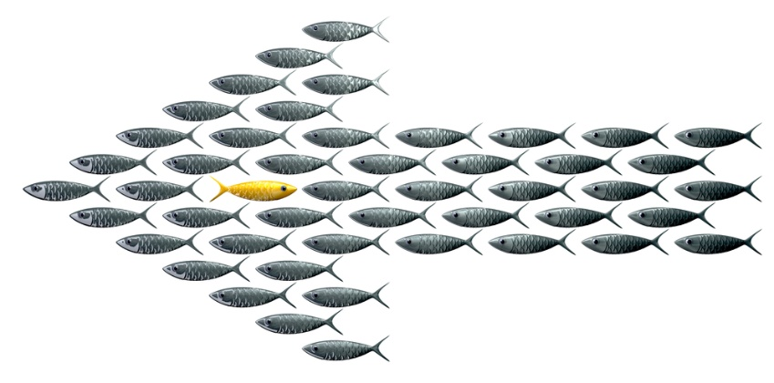
(Слайд 7)

Slide 9
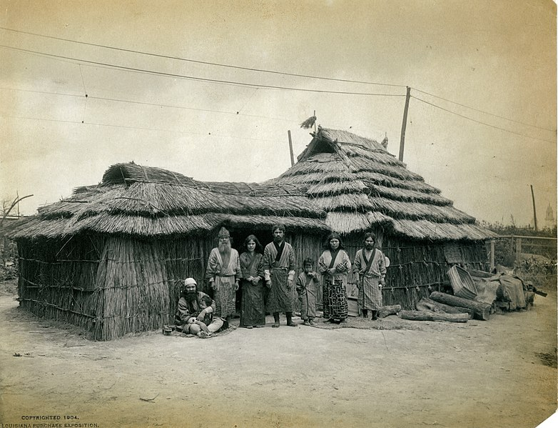
(Слайд 8)

Slide 10
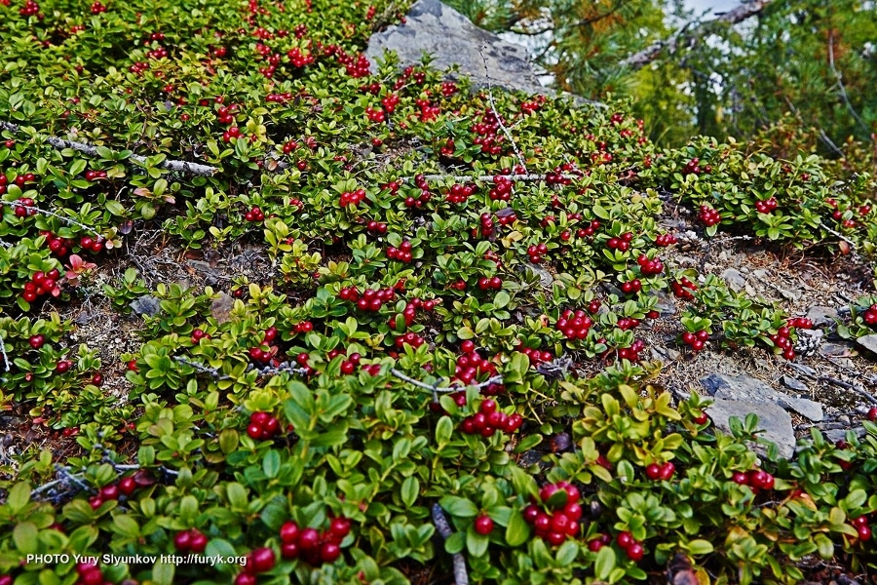
Один, два, три, четыре, пять.
Один, два, три, четыре, пять.
Один, два, три, четыре, пять.
А в лесу растет брусника.
А в лесу растет черника,
Земляника, голубика.
Чтобы ягоду сорвать,
Надо лучше приседать.
Ниже, ниже приседать.
Надо ягодку сорвать.
Нагулялся я в лесу.
Уже домой я побегу.
(Слайд 9).

Slide 11
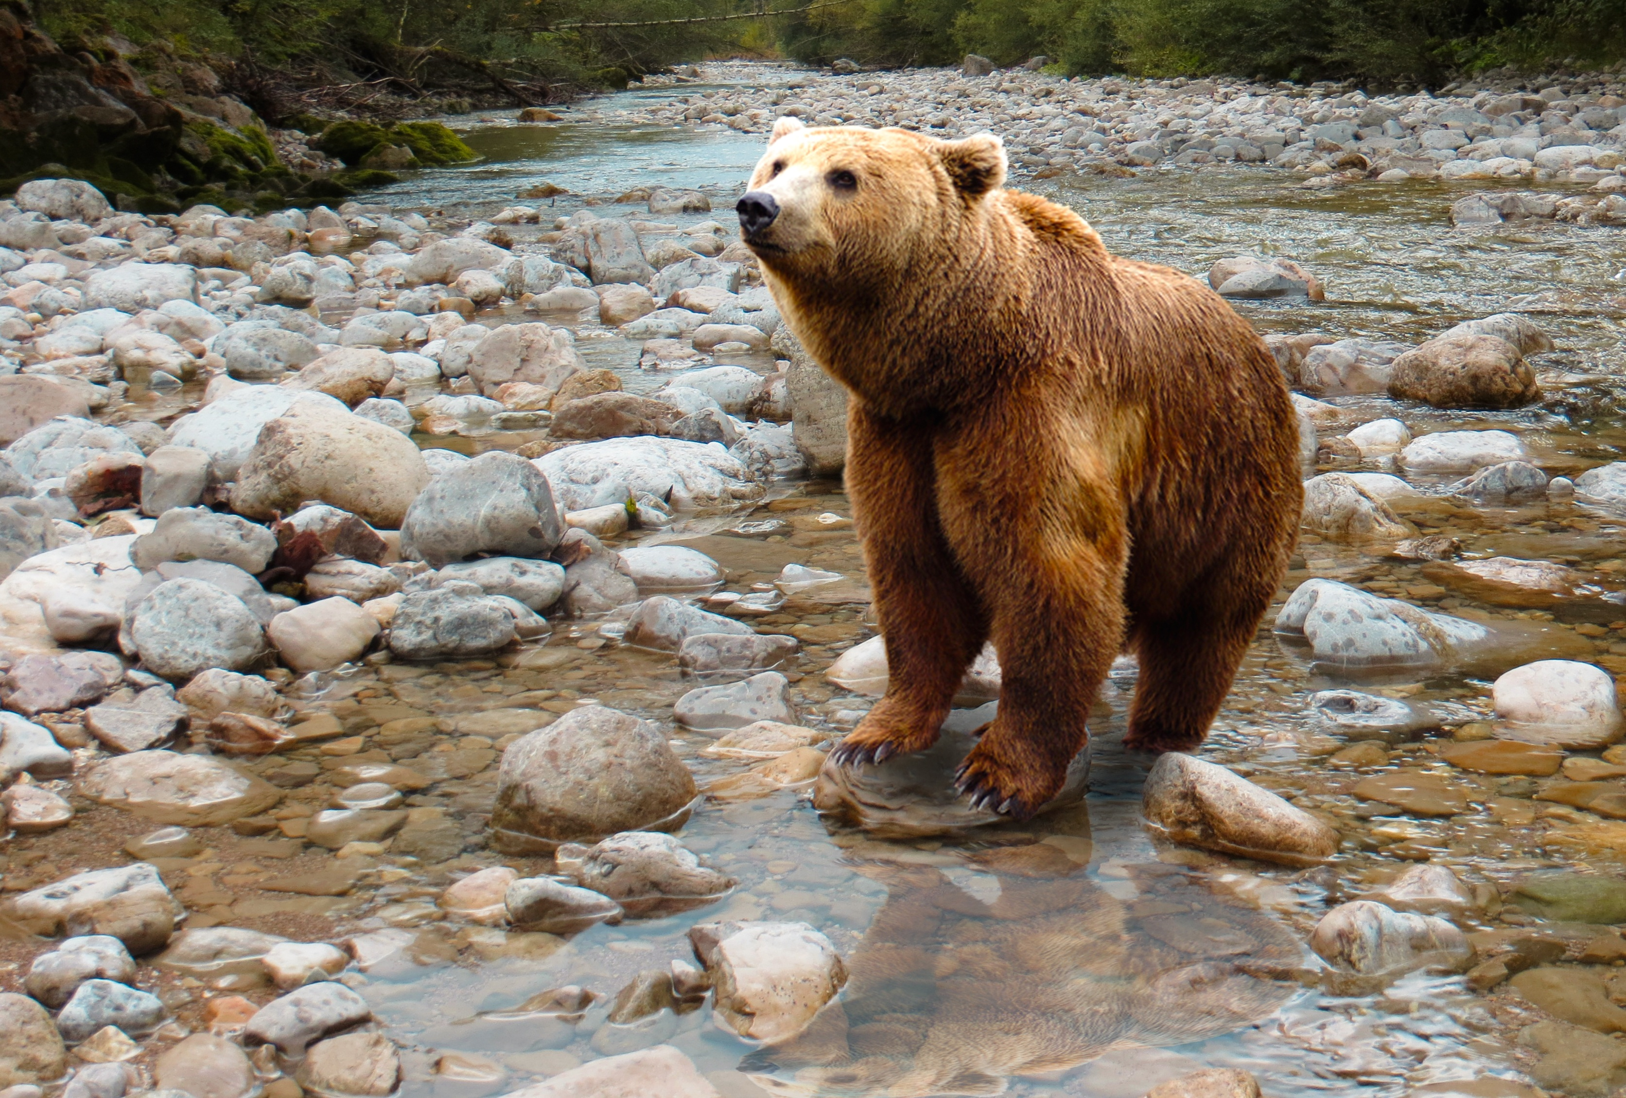
(Слайд 10)

Slide 12
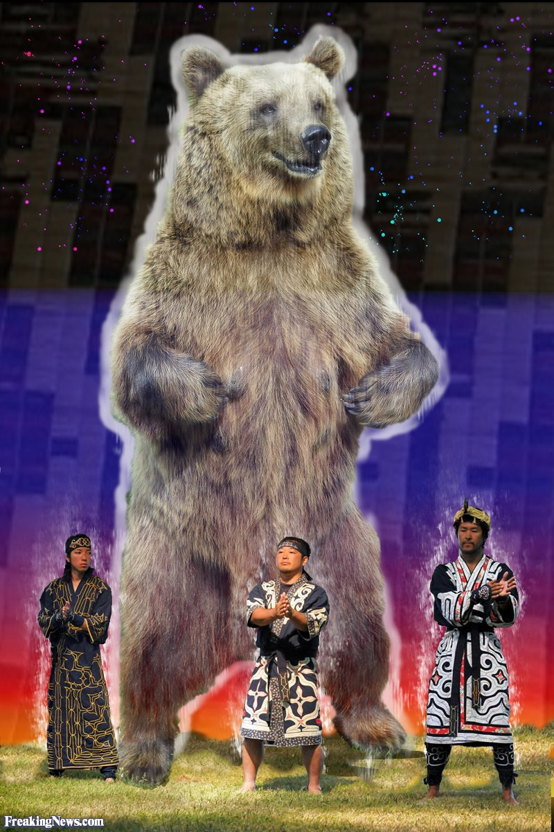
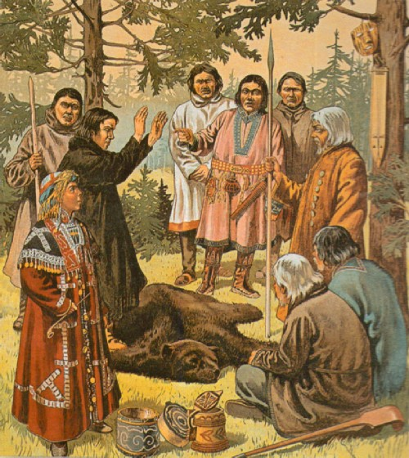
(Слайд 11)

Slide 13
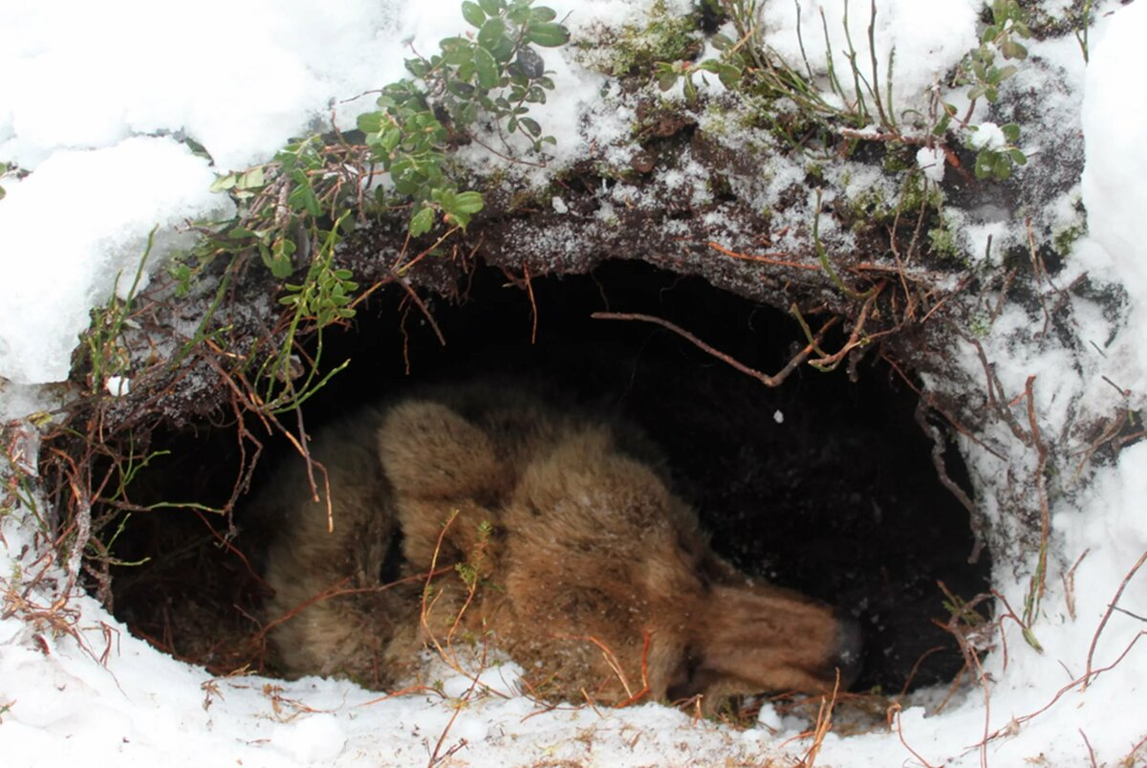
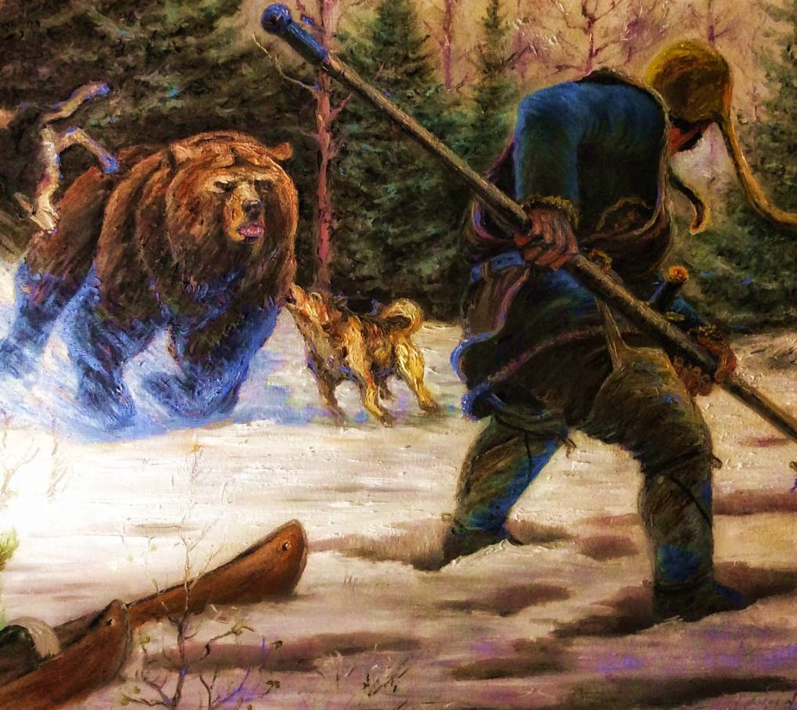
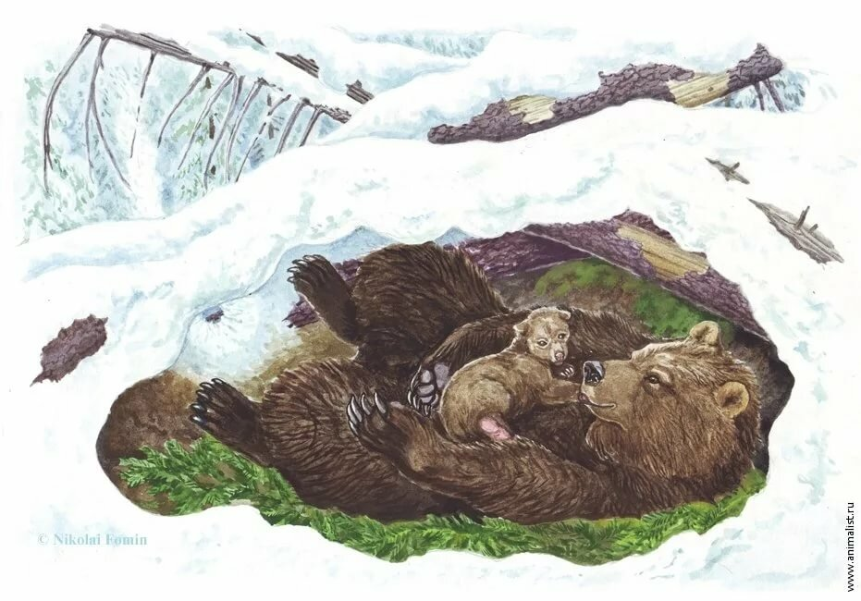
«Медвежий праздник» народа Айну
(Слайд 12)

Slide 14
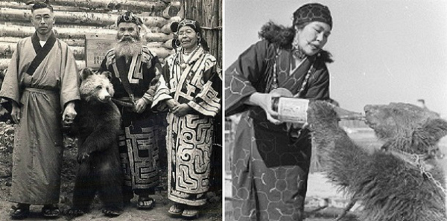
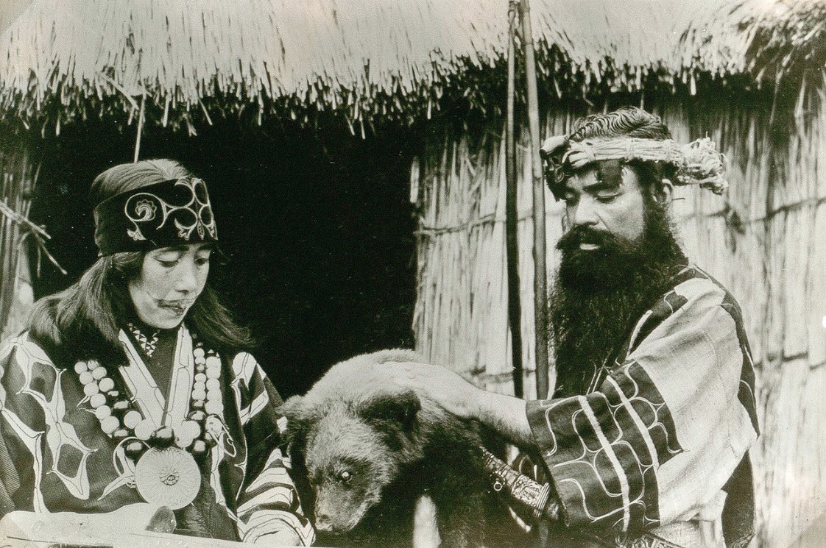
Новорожденного медвежонка из тайги приносили в селение, где за ним ухаживали 3-4 года, в это время медвежонка кормили лучшей едой, ухаживали, выводили на прогулку.
(Слайд 13)

Slide 15
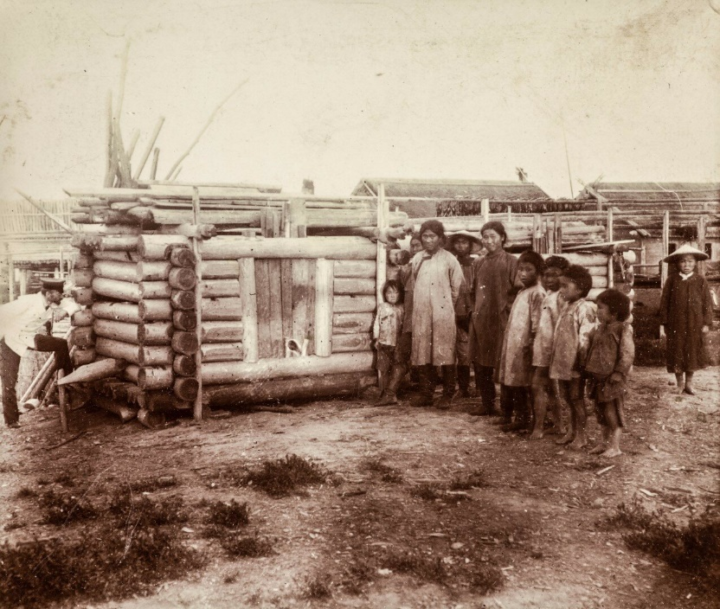
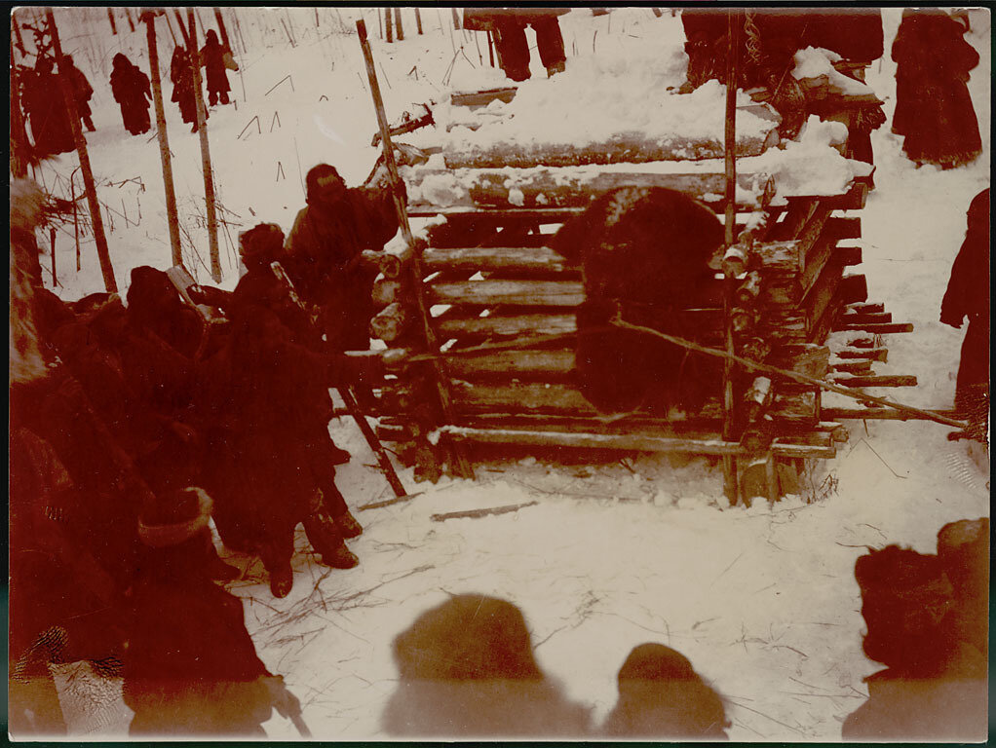
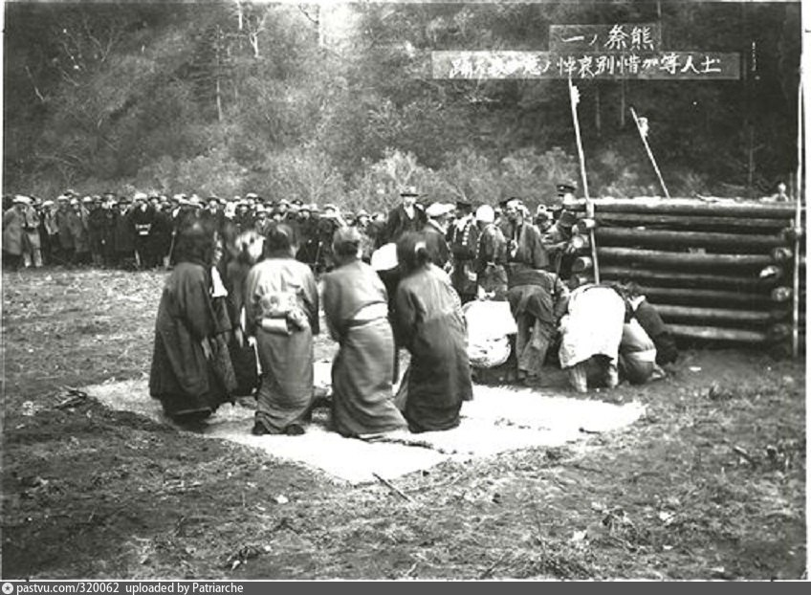
Место, где жил медведь в селение, была специально обустроенная клетка.
Через 3-4 года медведя приносили в жертву, но перед этим все жители собирались возле клетки и целый день плакали – этот день назывался «День плача».
(Слайд 14)

Slide 16
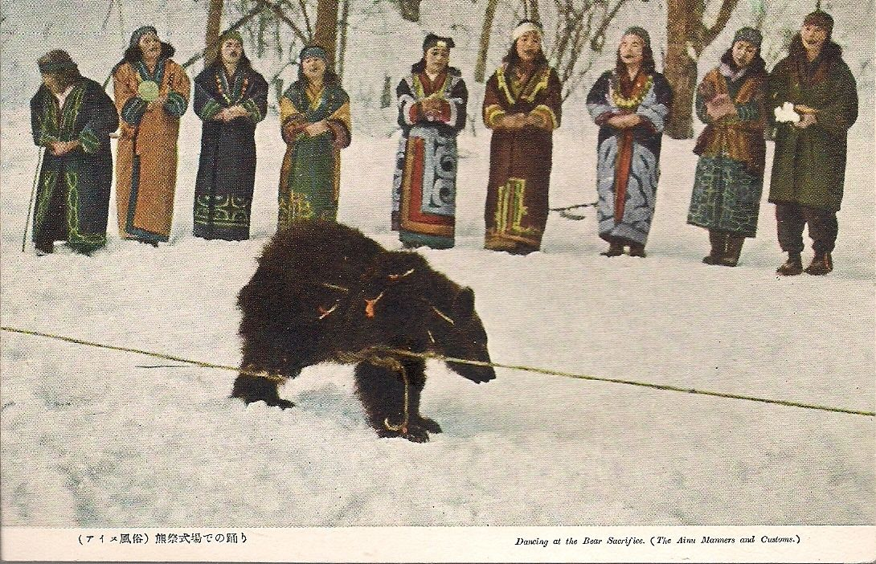
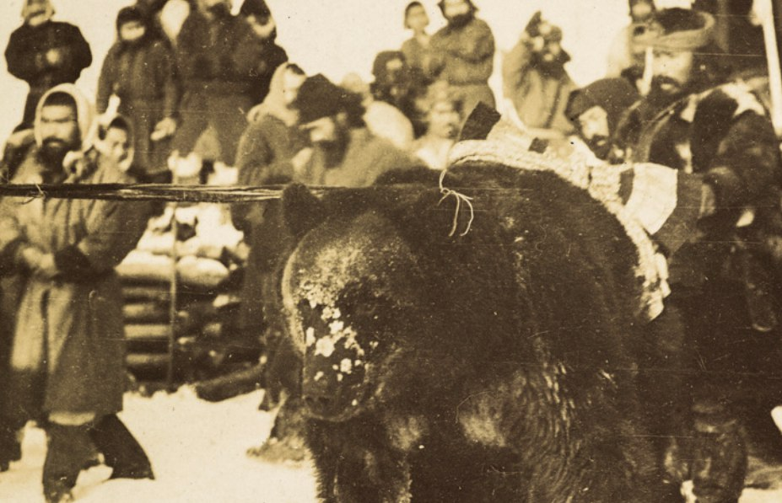
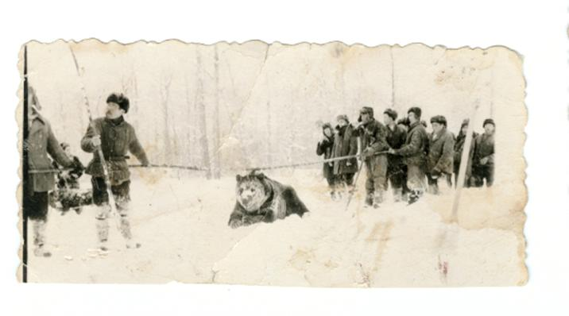
Медведя проводили по всему селению, где Айну с ним прощались.

Slide 17
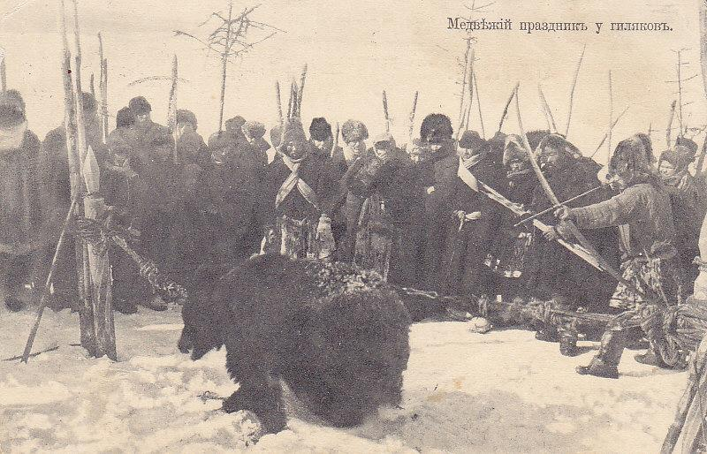
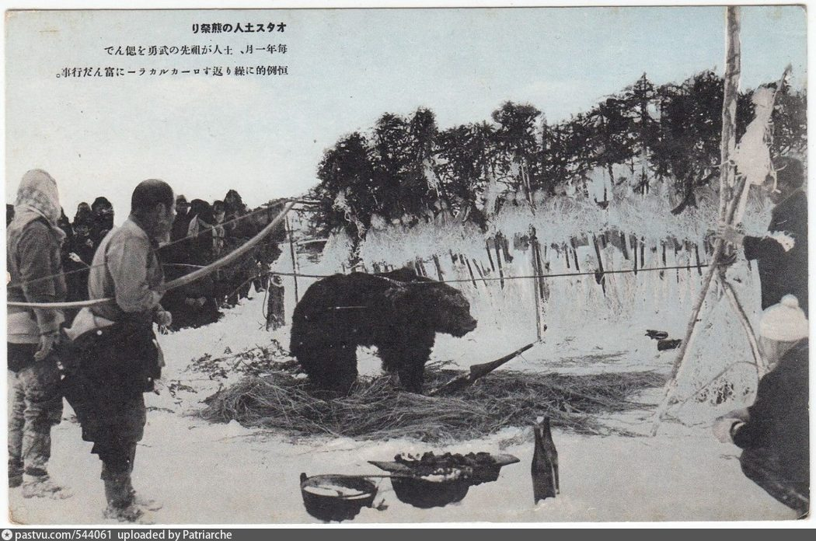
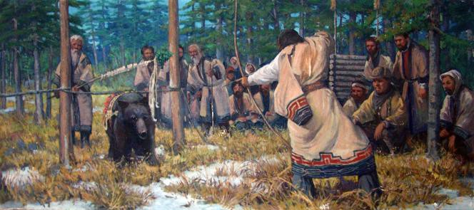
После, чего опытный охотник стрелял из лука прямо в сердце медведя.
(Слайд 16)

Slide 18
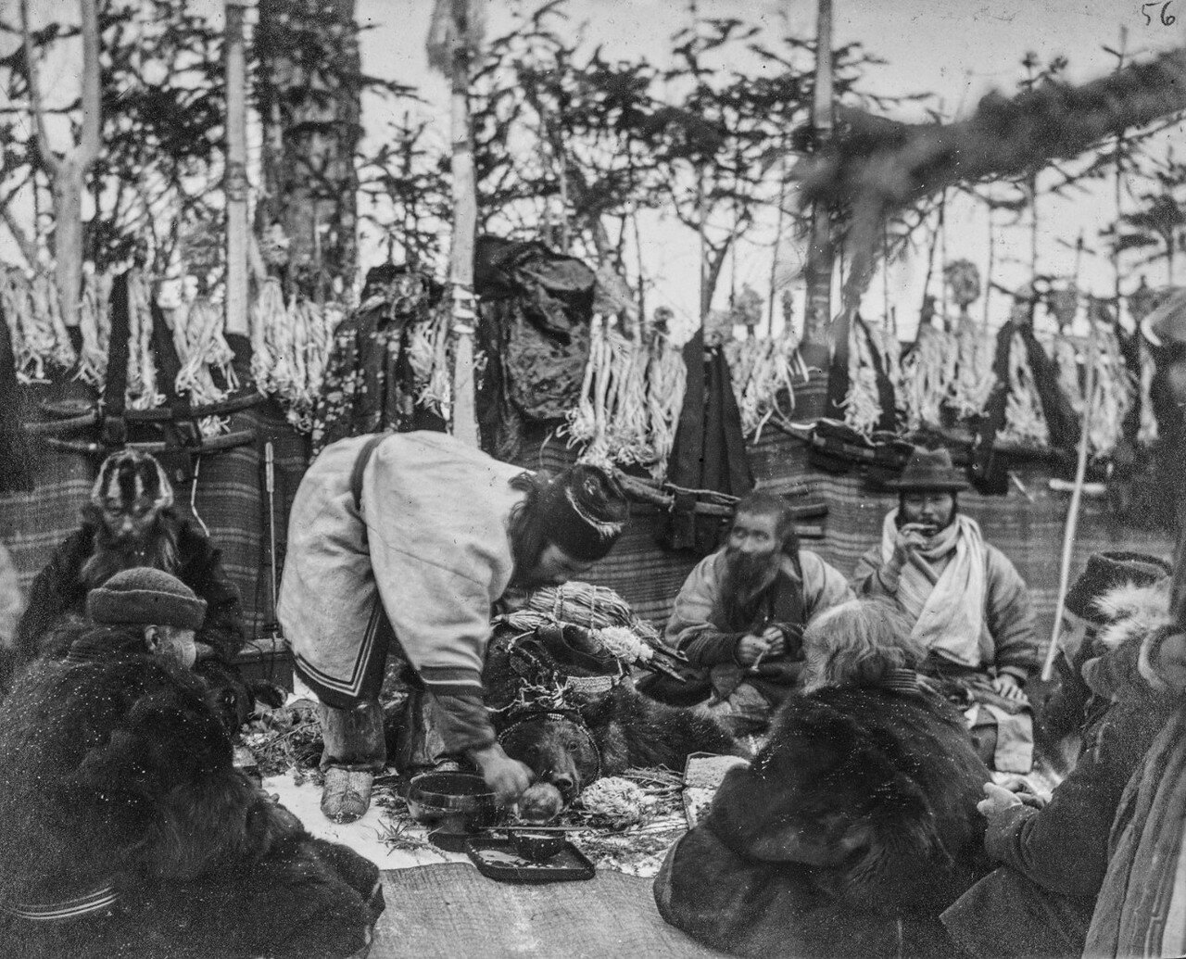
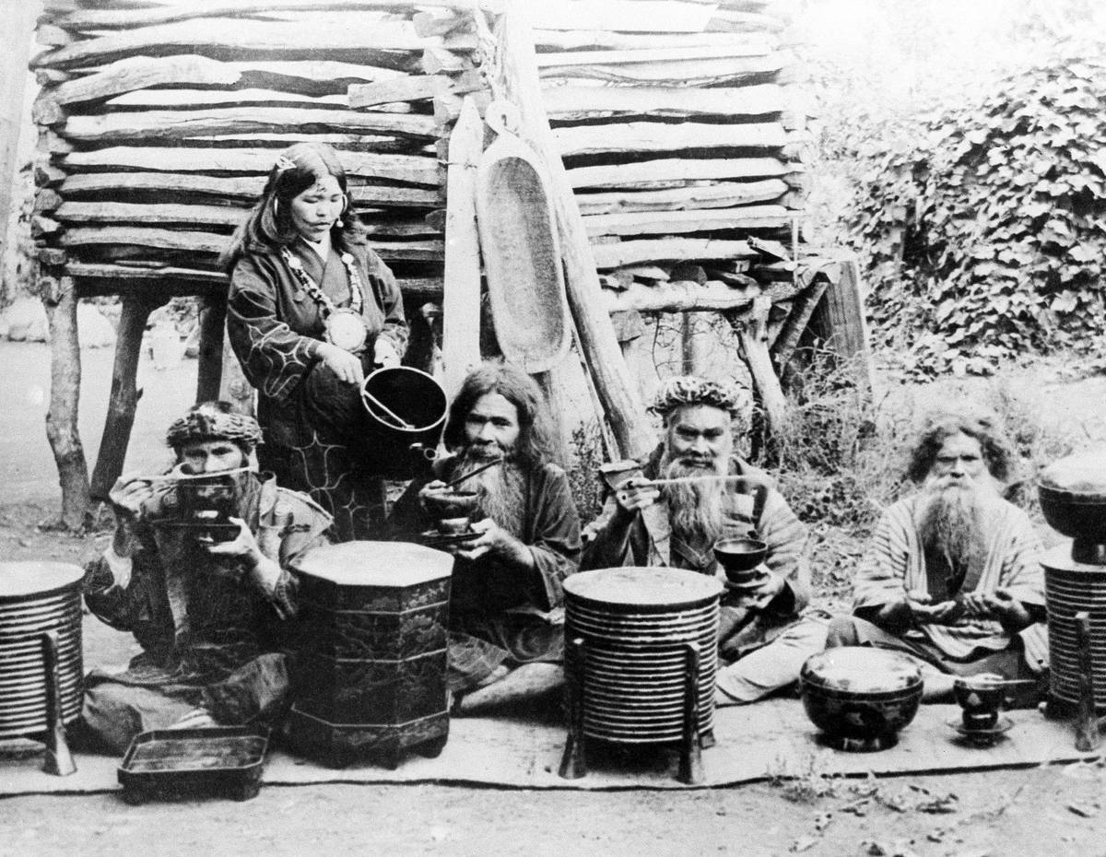
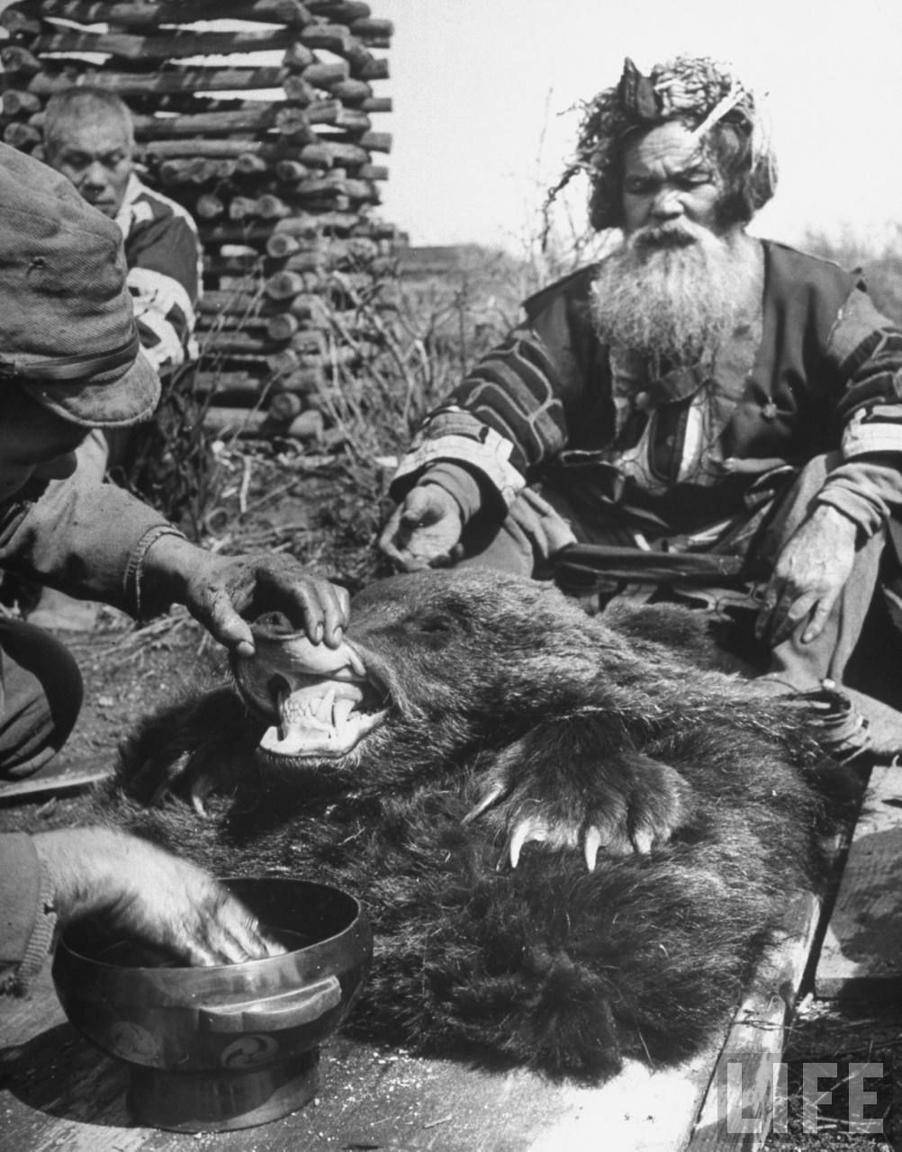
Мясо медведя ели всеми жителями селения, после чего кости аккуратно складывали и относили в лес, таким образом Айну верили, что связываются со своим отцом духом гор – Медведем.
(Слайд 17)

Slide 19
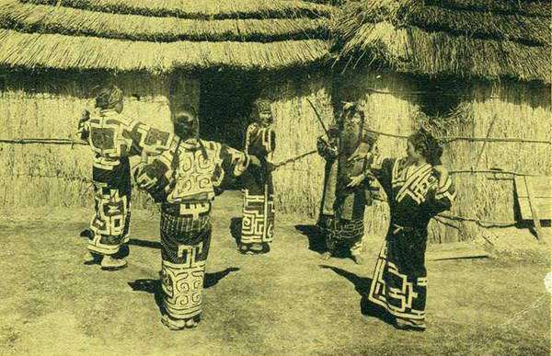
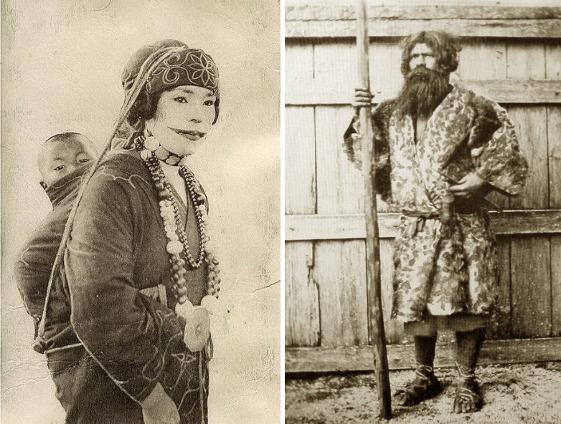
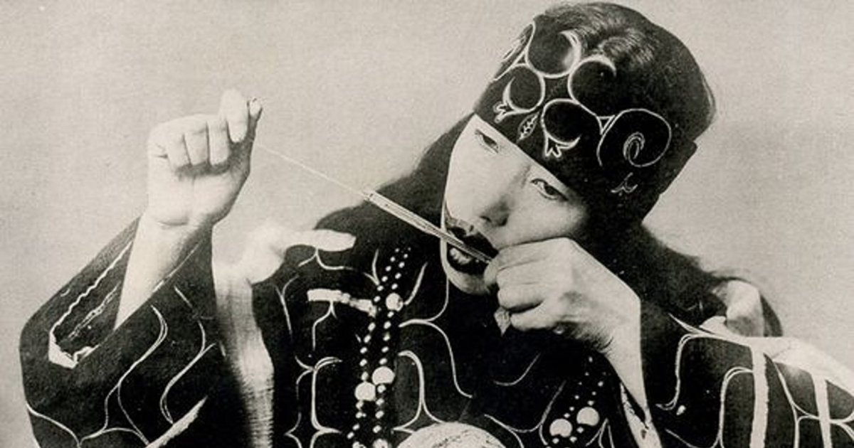
Потом устраивались игры и развлечения.
(Слайд 18)

Slide 20
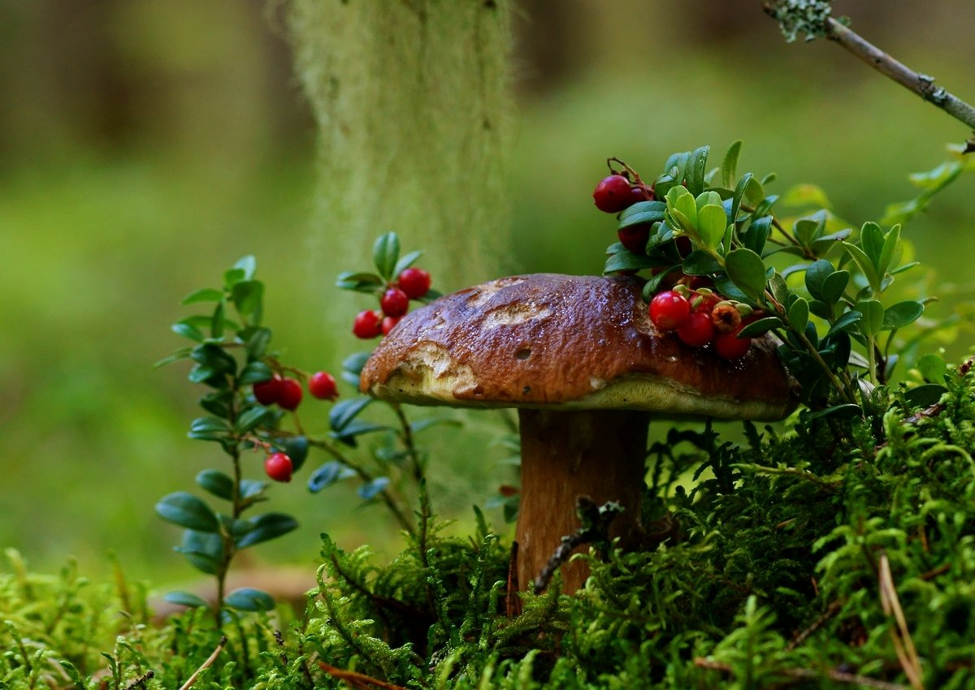
У медведя во бору
Грибы, ягоды беру.
А медведь не спит,
Все на нас глядит.
Лукошко опрокинулось
Медведь за нами кинулся!
(Слайд 19)

Slide 21
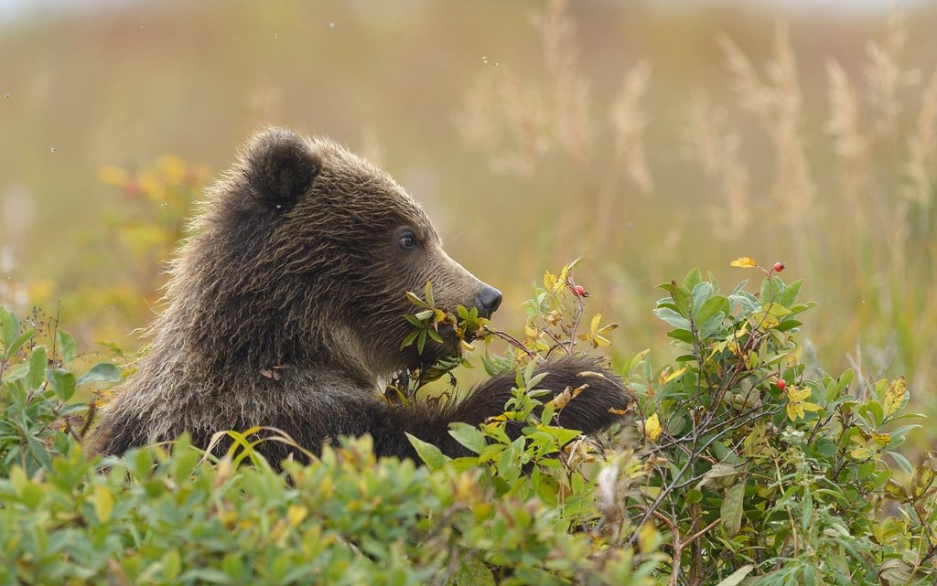
Мишка ягодки нашел.
Стал он ягоды считать,
Раз, два, три, четыре, пять!
Надо Мишке все собрать.
Дальше Мишка наш пошел,
Вдруг, грибочки он нашел!
Стал грибочки собирать,
Раз, два, три, четыре, пять!

Slide 22
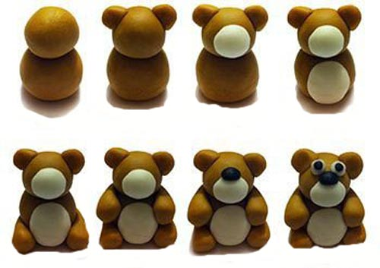
(Слайд 21).

Slide 23
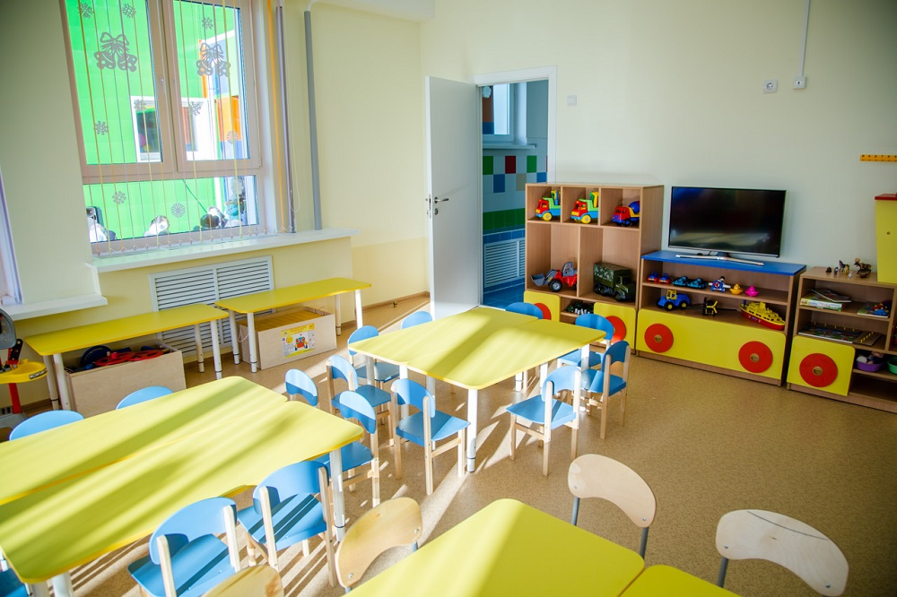
(Слайд 22)

Slide 24

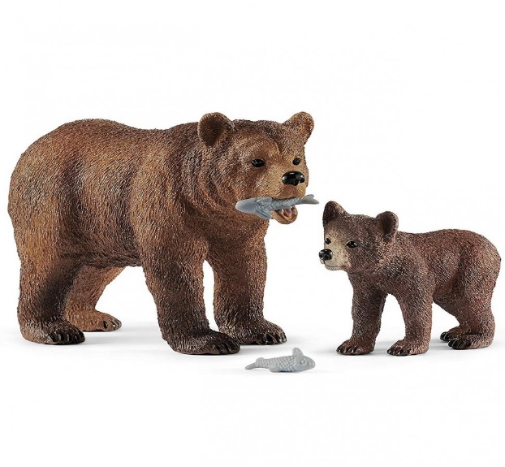

За руку друга держу,
Историю Сахалина
В душе сберегу!
Традиции и быт
Начну почитать!
Чтоб на острове нашем
Жить и процветать.
(Слайд 23)

Slide 25
Конспект ООД на тему: «Коренные жители Сахалина – народ Айну».
(Слайд 24)

